Slide 1
第4章 频率特性
4.1 频率特性的基本概念
4.2 典型环节的频率特性图
4.3 系统开环频率特性图
4.4 频域稳定性判据
4.5 闭环控制系统的频率特性
4.6 频域指标与时域性能指标间的关系
4.7 用系统开环频率特性分析闭环系统性能

Slide 2
稳定性裕量
相位裕量和幅值裕量：
二者统称为稳定裕量，用于研究
系统的相对稳定性。
的轨迹对
点的靠近程度，可以用来度量稳定裕量。在实际系统中常用相位裕量和增益裕量表示。
某开环稳定系统的极坐标图

Slide 3
相位裕量、相角裕度
设系统的幅值穿越频率为
1
-1
定义相位裕量为：
不稳定系统
临界稳
定系统
相角裕度的含义是，对于闭环稳定系统，如果开环相频特性再滞后γ度，则系统将变为临界稳定。
γ>0，闭环系统稳定，否则不稳定。

Slide 4
Bode图上的相位裕量

Slide 5
幅值穿越频率
先找到和0dB线相交处的幅值穿越频率 ；相位裕量为该频率处的相位与 -180° 相位之差。
γ

Slide 6
增益裕量、幅值裕量
不稳定系统
1
-1
设系统的相位穿越频率为
在该频率处，
临界稳
定系统
定义幅值裕量为
幅值裕量的含义是：
对于闭环稳定系统，如果系统开环幅频特性再增大Kg倍，则系统将变为临界稳定状态。
幅值裕量若用分贝表示：
系统稳定，否则不稳定。
系统稳定。
最佳值：

Slide 7
Bode图上的幅值裕量
Mπ

Slide 8
相位穿越频率
先找到相位交界频率，幅值裕量为0DB值与该频率处的幅频特性值之差（单位是分贝） 。

Slide 9
现假设有两个开环稳定的系统，其中一个闭环稳定，标记为系统1， 另一个闭环不稳定，标记为系统2。这两系统的Nyquist图如下：

Slide 10
这两系统的相应Bode图为:
0 dB
系统1----稳定的系统

Slide 11
0 dB
Nyquist Diagram
Bode Diagram
系统2------不稳定的系统

Slide 12
关于相位裕量和幅值裕量的几点说明：
1）二者均表示极坐标图对临界点的靠近程度，可以用来作为设计准则来确定系统的相对稳定性。
2）对于最小相位系统，只有当二者均为正时，系统稳定。事实上，相位裕量大于零可作为系统稳定性的可靠判据，幅值裕量大于零时系统不一定稳定。
3）对于最小相位系统，当相位裕量在30°至60°之间时，Bode图上幅频特性曲线穿越0dB线的斜率大于-40dB/dec，这样的系统稳定程度较高。

Slide 13
例：
Bode图如下:
-40
-20
-40
45°

Slide 14
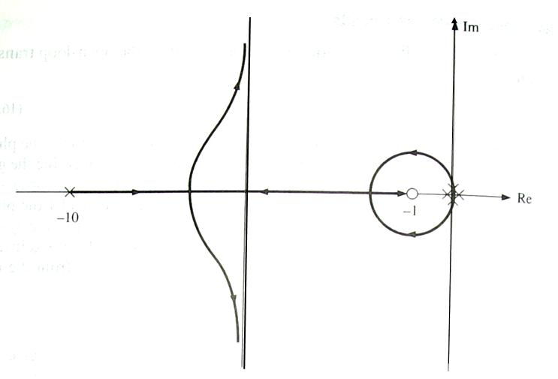
相应的根轨迹:

Slide 15
例:
Bode 图如下:
劳斯判据应用？
Kg>0dB, 表明系统稳定.
20lgK₁
当 K>K₁, 系统由不稳定变为稳定.
γ<0, 表明系统不稳定.

Slide 16
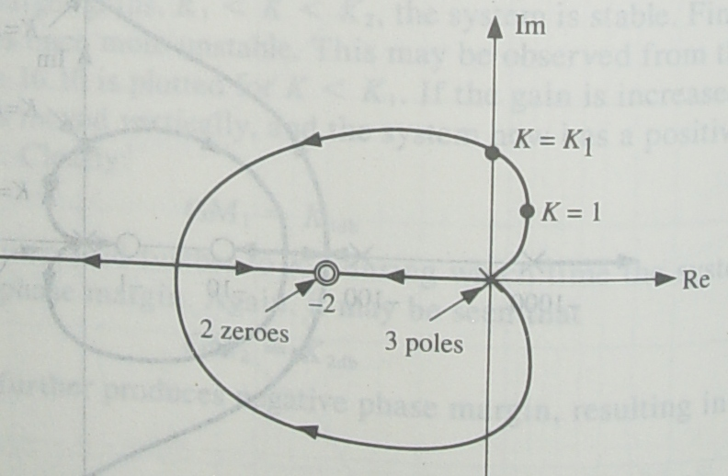
根轨迹为:
当 K>K₁时, 系统是稳定的。

Slide 17
例：
一系统前向通道和反馈通道的传递函数分别为：
和
求 K=1时系统的相位裕量和幅值裕量，并判断系统的稳定性.

Slide 18
解:
将s=jω 代入开环传递函数有
幅频特性和相频特性分别为：

Slide 19
令 φ=-180° 来求相位穿越频率 ω_{g}.

Slide 20
为求相位裕量，需先求出幅值穿越频率ω_{c}.
令
可求出
因为相位裕量和幅值裕量均大于零，所以闭环系统稳定。

Slide 21
作业：P227：5-17（2）（3）

Slide 22
第4章 频率特性
4.1 频率特性的基本概念
4.2 典型环节的频率特性图
4.3 系统开环频率特性图
4.4 频域稳定性判据
4.5 闭环控制系统的频率特性
4.6 频域指标与时域性能指标间的关系
4.7 用系统开环频率特性分析闭环系统性能

Slide 23
4.5 闭环控制系统的频率特性
闭环频率特性的求取
可采用矢量求法;
可采用等M-N圆法和尼柯尔斯图法;
可采用相关软件工具求取。
现在以一个单位反馈系统为例，闭环传函可表示为：
将闭环幅频和相频特性分别用 M_{cl} 和 α来表示.

Slide 26
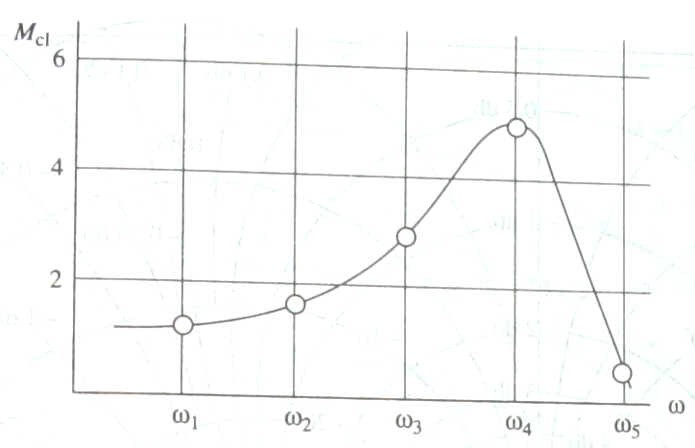
闭环幅频特性图绘制如下：

Slide 27
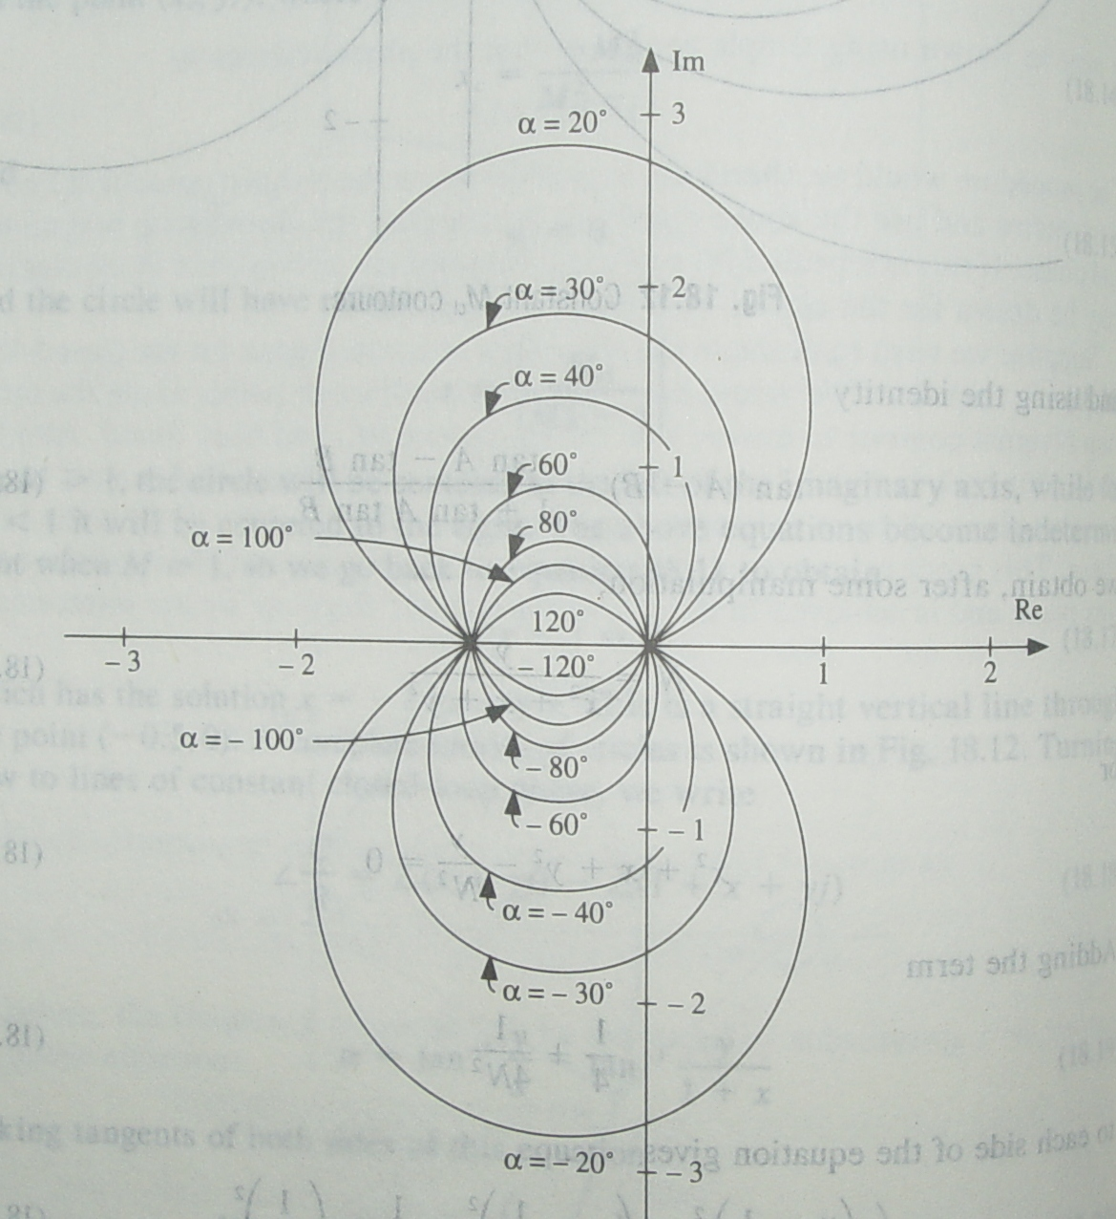

Slide 28
ω
α
ω₆
-20°
ω₇
-30°
ω₈
-60°
ω₉
-120°
ω₁₀

Slide 29
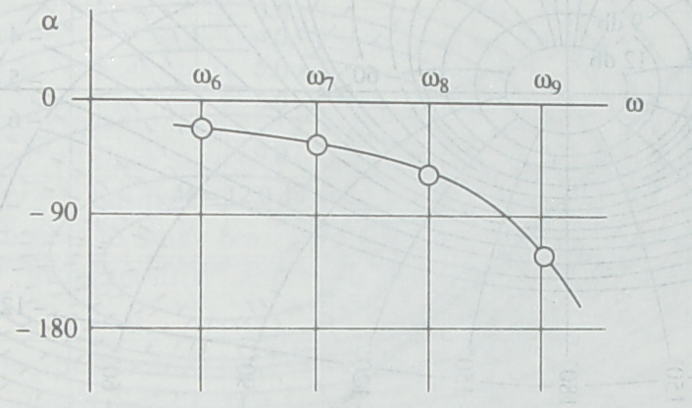
闭环相频特性图绘制如下：

Slide 30
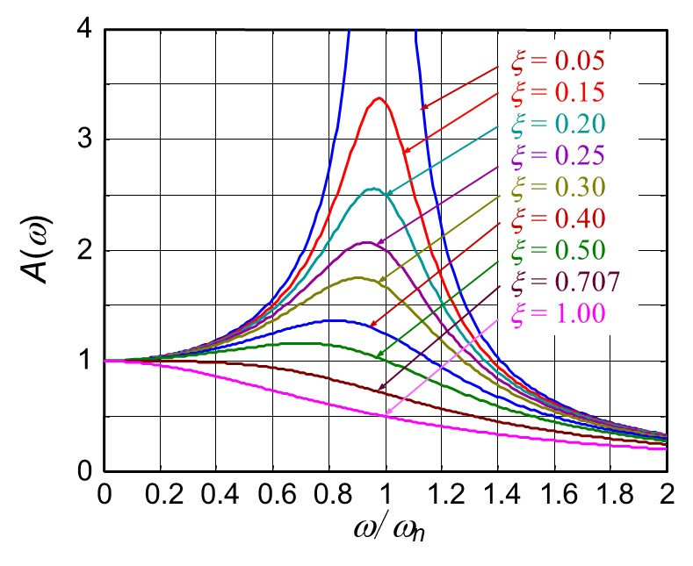
闭环系统的频域指标
M(ω)
M_{r}
Δ
M(0)
0.707M(0)
0.5M(0)
0
ω
闭环系统幅频特性

Slide 32
零频幅值 M（0）
表示频率接近于0时，系统输出幅值与输入幅值之比。
通过零频幅值M(0)是否为1，可判断系统是否为无静差系统。M(0)值越接近1，有差系统的稳态误差越小。
复现频率ω_{M}
取Δ为反映低频输入信号的允许误差， ω_{M}为闭环幅频特性与零频幅值之差第1次达到Δ时的频率，0~ ω_{M}频率范围称为复现带宽。

Slide 33
相对谐振峰值, M_{r}
M_{r}=⎮M(jω)⎮_{max}/M(0)
谐振频率 ω_{r}
对应 M_{r} 处的频率. 通常该频率反映闭环系统的响应速度。

Slide 34
对于标准的二阶系统：
令 s=jω,
令幅值对频率求导，
表示只有当阻尼比小于0.707时，存在谐振 。

Slide 35
代入幅值计算公式，可获得谐振峰值：
仅和阻尼比
ξ 有关.
一般来说，谐振峰值可以反映闭环稳定系统的相对稳定性 。通常讲，谐振峰值越大，系统阶跃响应的超调量就越大 。对于大多数控制系统来说，谐振峰值的最佳取值为1.1 ~ 1.5.

Slide 36
截止频率 ω_{b}
截止频率指闭环幅频特性值下降至零频幅值的 70.7%, 或闭环对数幅频特性值下降至- 3 dB 时的频率。

Slide 37
对于二阶系统：
可求出
ω_{b} 也反映一个稳定系统的响应速度.
带宽
闭环系统幅值不低于-3dB对应的频率范围。
带宽越大，控制系统的响应速度越快。但抑制噪声能力减弱。

Slide 38
第4章 频率特性
4.1 频率特性的基本概念
4.2 典型环节的频率特性图
4.3 系统开环频率特性图
4.4 频域稳定性判据
4.5 闭环控制系统的频率特性
4.6 频域指标与时域性能指标间的关系
4.7 用系统开环频率特性分析闭环系统性能

Slide 39
控制系统设计的性能指标及指标转换
控制系统设计的性能指标
稳态精度：稳态误差e_{ss}
过渡过程响应特性
时域：上升时间t_{r}、超调量M_{p}、调节时间t_{s}
频域：谐振峰值M_{r}、谐振频率ω_{r}、带宽ω_{b}、
增益交界频率ω_{c}、增益裕量Kg、相位
裕量γ(ω_{c})

Slide 40
控制系统设计的性能指标及指标转换
控制系统设计的指标转换（二阶欠阻尼系统）
1）反映系统阻尼程度（平稳性）的指标之间的关系

Slide 41
控制系统设计的性能指标及指标转换
控制系统设计的指标转换（二阶欠阻尼系统）
2）反映系统响应快速性的指标之间的关系
或

Slide 42
控制系统设计的性能指标及指标转换
控制系统设计的指标转换（高阶系统）
一组经验公式：

Slide 43
第4章 频率特性
4.1 频率特性的基本概念
4.2 典型环节的频率特性图
4.3 系统开环频率特性图
4.4 频域稳定性判据
4.5 闭环控制系统的频率特性
4.6 频域指标与时域性能指标间的关系
4.7 用系统开环频率特性分析闭环系统性能

Slide 44
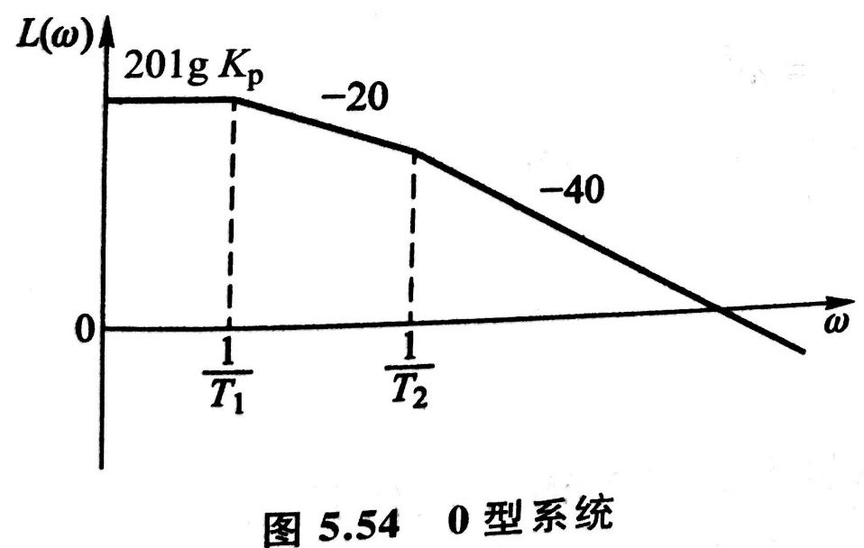
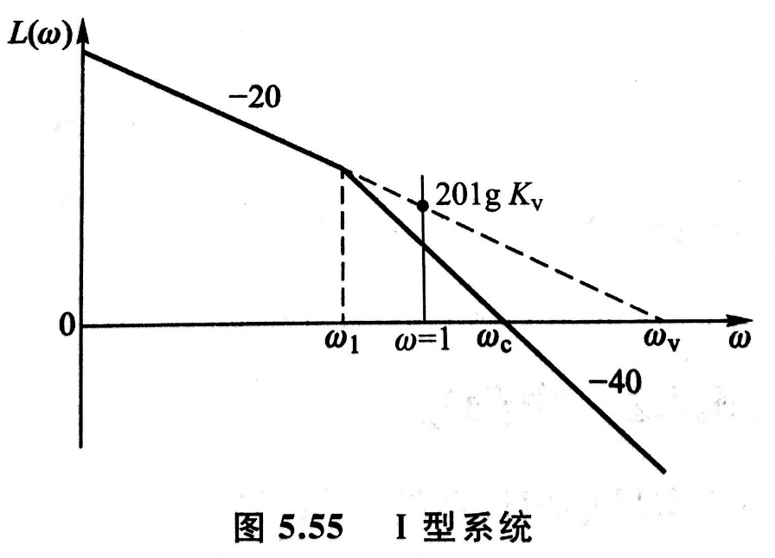
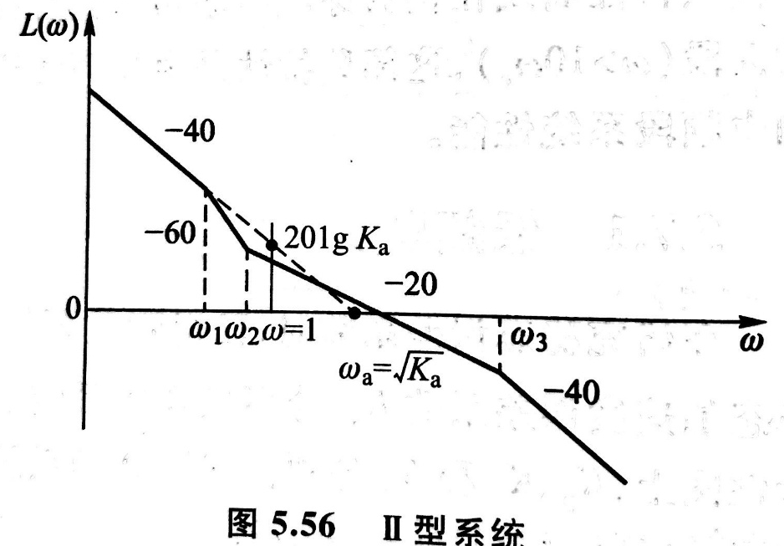
希望对数幅频特性曲线
低频段提供尽可能高的增益和较大的斜率，以满足系统稳态误差的要求；

Slide 45
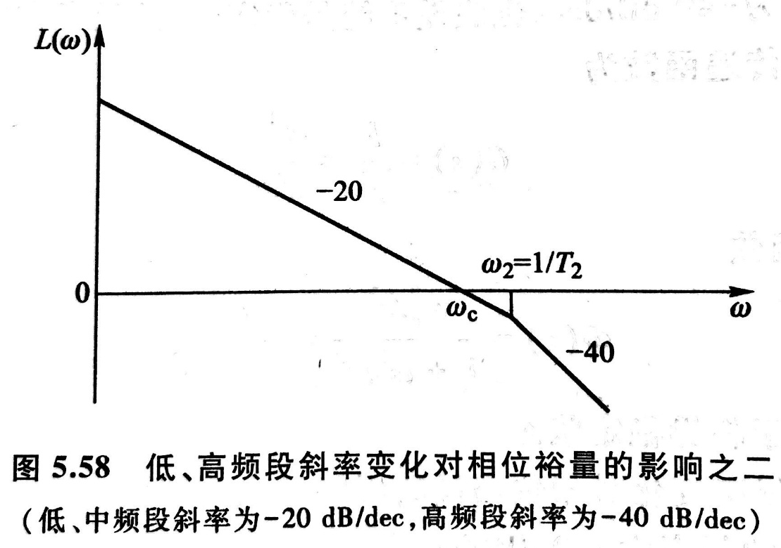
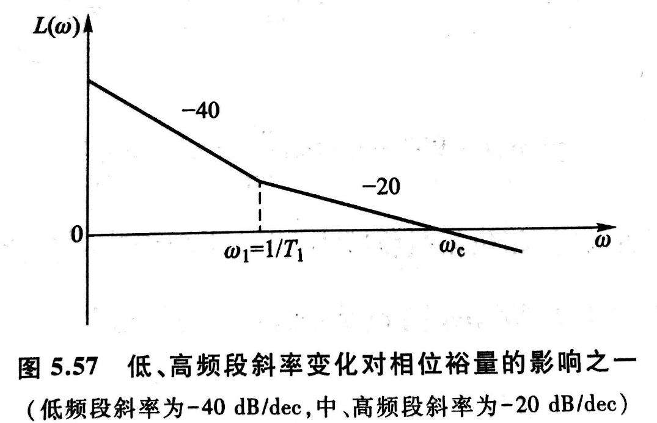
中频段穿越0dB线的斜率限制在-20dB/dec左右，并保证足够带宽，以满足系统稳定性的要求；
和-40斜率穿越做比较分析

Slide 46
高频段应尽可能快地衰减，以减小高频噪声对系统的干扰。
L(ω)
-40
-20
1/T₃
1/T₄
1/T₅
0
ω_{c}
1/T₂
ω
-40
小
参
数
区
h
-60

Slide 47
第4章 频率特性
4.1 频率特性的基本概念
4.2 典型环节的频率特性图
4.3 系统开环频率特性图
4.4 频域稳定性判据
4.5 闭环控制系统的频率特性
4.6 频域指标与时域性能指标间的关系
4.7 用系统开环频率特性分析闭环系统性能
本章结束

Slide 48
1. Nyquist稳定性判据:
无积分环节时：
有积分环节时：
2.什么是相位裕量？其物理含义是什么？其与稳定性的关系如何？
3.什么是增益裕量？其物理含义是什么？通常情况下其与稳定性的关系如何（最小相位系统）？
4.在Bode图上如何找相位裕量？
5.在Bode图上如何找增益裕量？

Slide 49
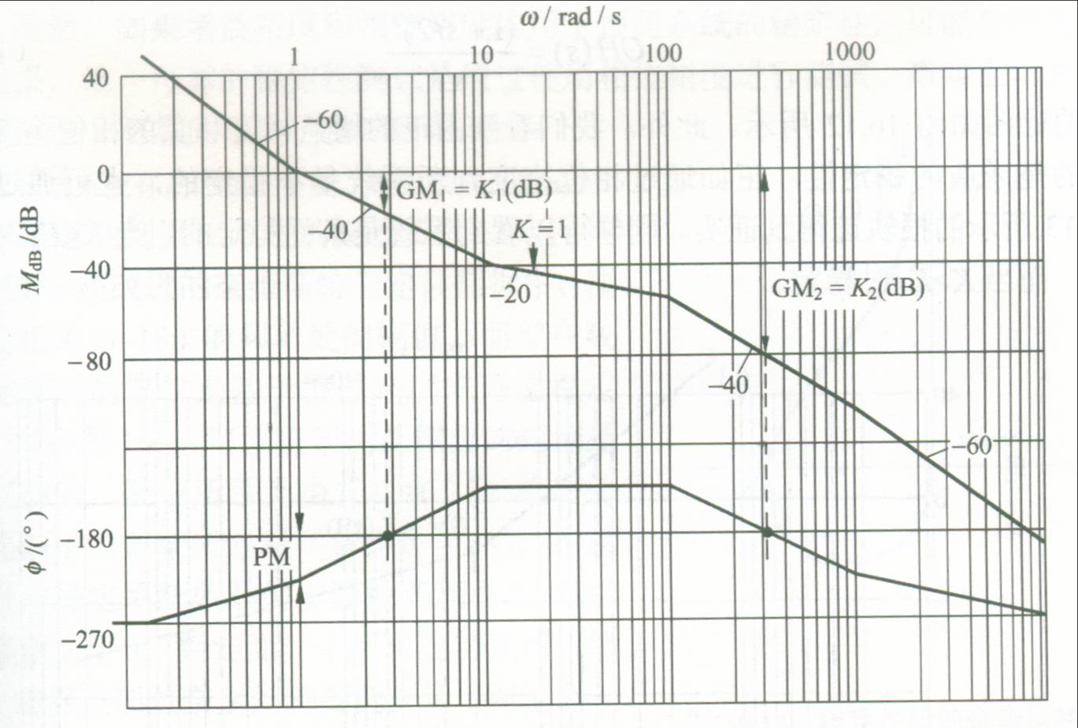
例:
试估计：高频处对数幅频特性的斜率是多少dB/dec？
高频处对数相频特性的相位是多少度
Bode
图

